Slide 1

স্বাগতম

Slide 2
পরিচিতি
পাঠ পরিচিতি
শ্রেণি-একাদশ
বিষয়- কম্পিউটার
অধ্যায়- ০7
পাঠ- ইনপুট/আউটপুট যন্ত্রপাতি
সময়- ৬০ মিনিট
শিক্ষক পরিচিতি
আলমাস আহসানুল আলম
প্রভাষক
কম্পিউটার শিক্ষা

Slide 3
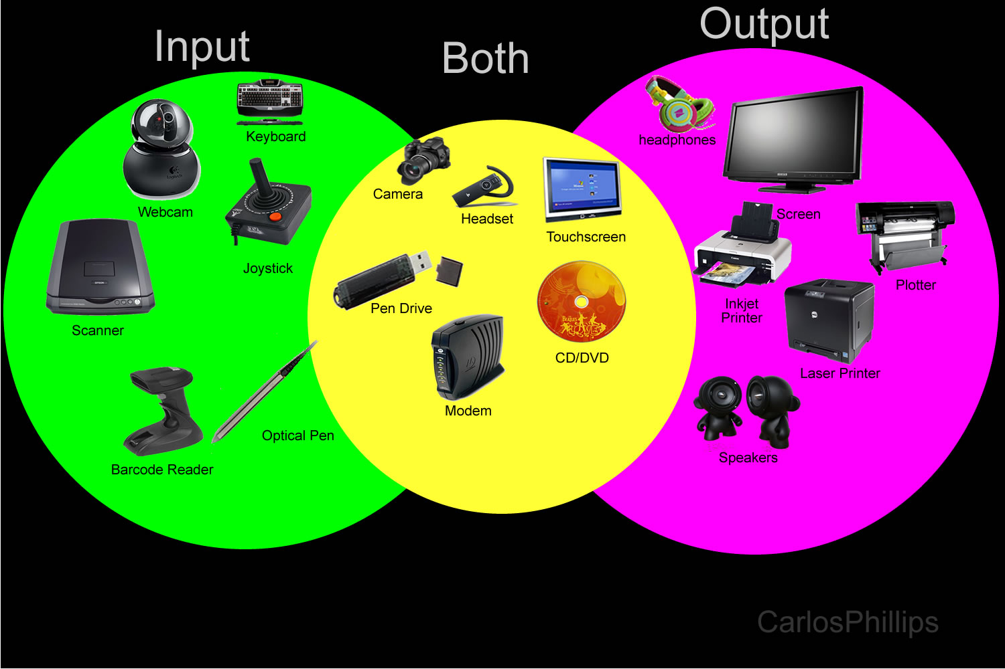

Slide 4
ইনপুট/আউটপুটযন্ত্রপাতি

Slide 5
শিখন ফল
১। ইনপুট/আউটপুট যন্ত্রপাতির সঙ্গা বলতে পারবে ।
২। বিভিন্ন ধরনের ইনপুট/আউটপুট যন্ত্রপাতির নাম বলতে পারবে।
৩। ইনপুট/আউটপুট যন্ত্রপাতির নাম লিখতে পারবে।
৪। ইনপুট/আউটপুট যন্ত্রপাতির কাজ লিখতে পারবে।

Slide 6
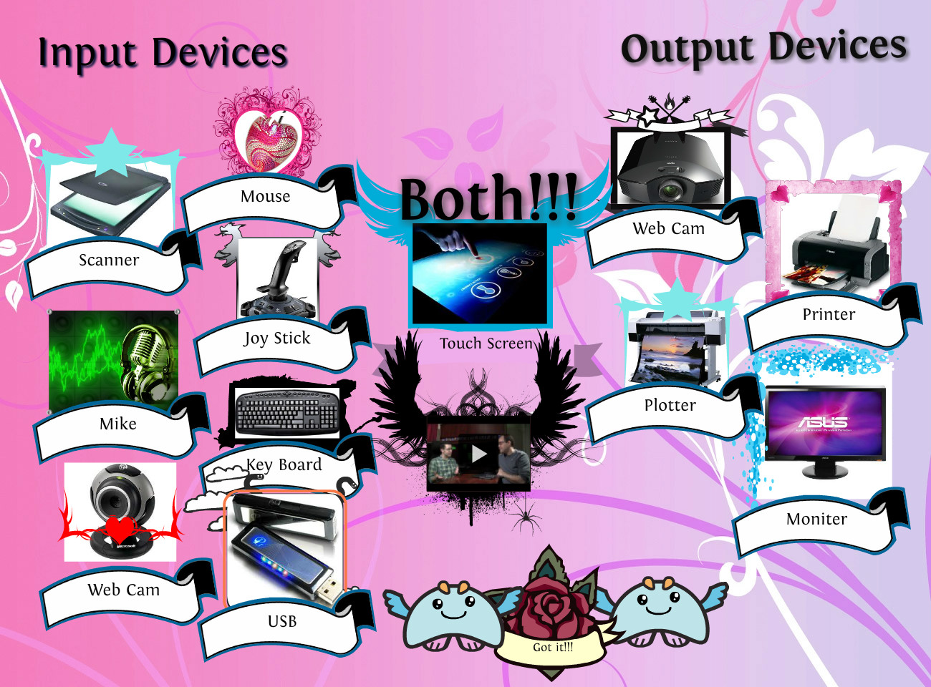

Slide 7
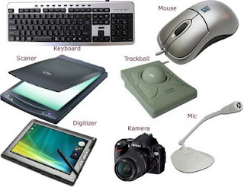

Slide 8
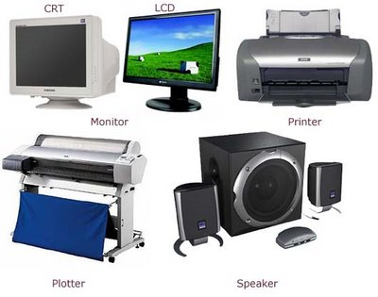

Slide 9
দলীয় কাজ
ক –গ্রুপ ইনপুট যন্ত্রপাতির নাম লিখ।
খ –গ্রুপ আউটপুট যন্ত্রপাতির নাম লিখ।

Slide 10
মূল্যায়ন
১।ইনপুট যন্ত্রপাতি কী?
২। আউটপুট যন্ত্রপাতি কী?
৩।বিভিন্ন ধরনের ইনপুট/আউটপুট যন্ত্রপাতির নাম লিখ ?

Slide 11
বাড়ীর কাজঃ
ইনপুট/আউটপুট যন্ত্রপাতির কাজ লিখ।

Slide 12

ধন্যবাদ

